Slide 1
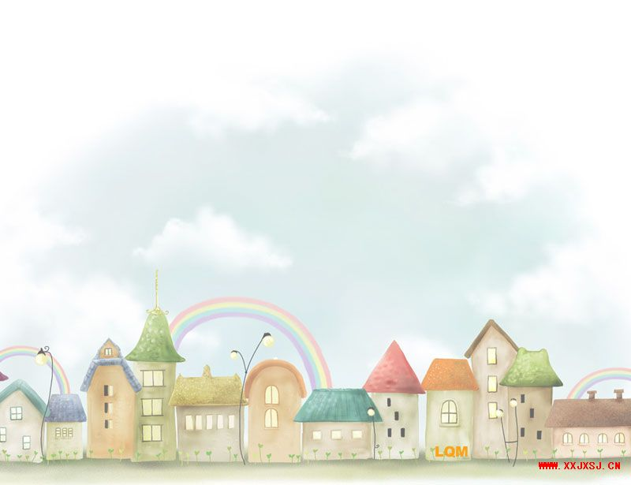


Slide 2

学 习 目 标
PPT模板下载：www.1ppt.com/moban/ 行业PPT模板：www.1ppt.com/hangye/
节日PPT模板：www.1ppt.com/jieri/ PPT素材下载：www.1ppt.com/sucai/
PPT背景图片：www.1ppt.com/beijing/ PPT图表下载：www.1ppt.com/tubiao/
优秀PPT下载：www.1ppt.com/xiazai/ PPT教程： www.1ppt.com/powerpoint/
Word教程： www.1ppt.com/word/ Excel教程：www.1ppt.com/excel/
资料下载：www.1ppt.com/ziliao/ PPT课件下载：www.1ppt.com/kejian/
范文下载：www.1ppt.com/fanwen/ 试卷下载：www.1ppt.com/shiti/
教案下载：www.1ppt.com/jiaoan/
1、正确、流利、有感情的朗读诗歌。
2、能联系现实生活理解诗歌中蕴含的道理。
3、在理解诗歌的基础上，背诵诗歌并进行仿写。

Slide 3
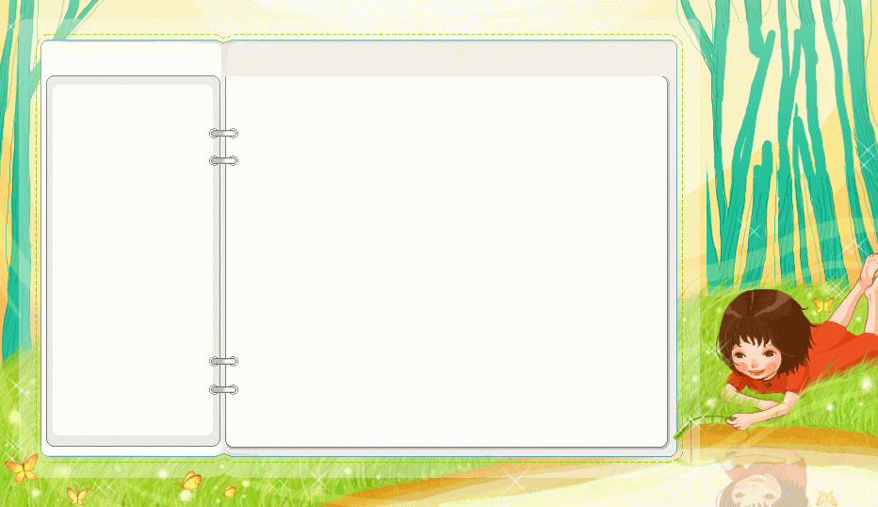
狄更斯：
英国著名作家。他向往和追求人间美好的一切，追求真善美，倡导人与人之间和谐相处，用真诚、善良、宽容的心去对待生活。他一生创作了多部小说，著名的有《双城记》、《雾都孤儿》、《大卫·科波菲尔》等。
作
者
简
介

Slide 4
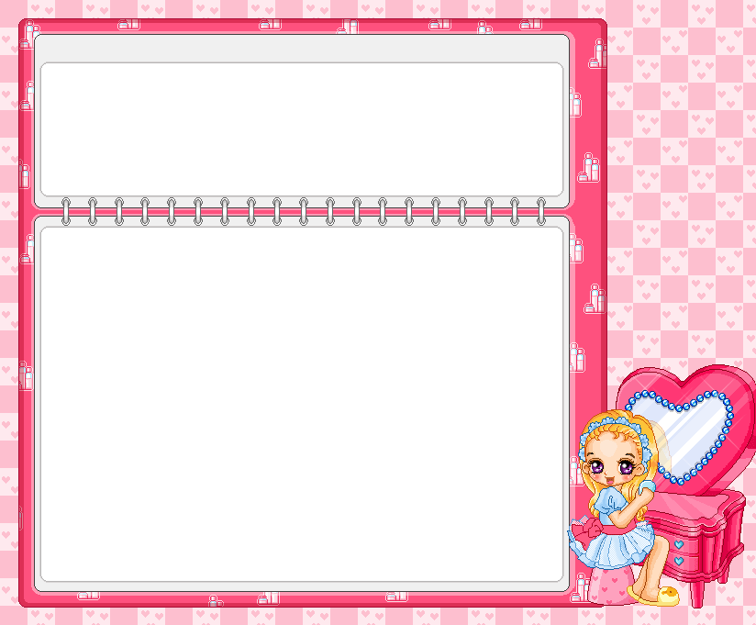

自学指导一
认真聆听老师范读诗歌，在停顿和重读的地方做出标记。然后自由朗读诗歌，5分钟后我们来比，看谁读的既流利、又准确。

Slide 5
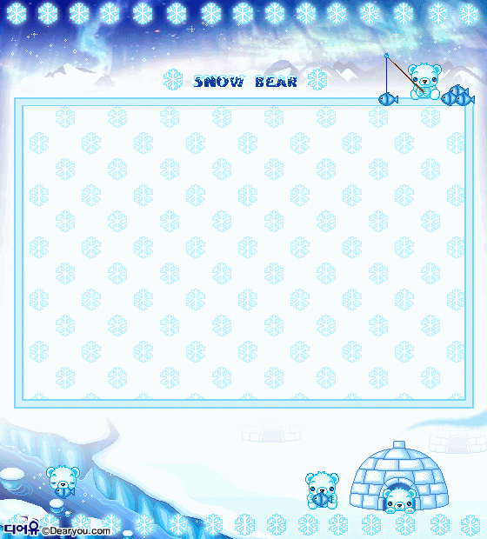
自学指导二
反复朗读诗歌第一小节，边读边思考：你认为哪些语句给你留下了深刻的印象？在书旁空白处批注自己的感受。4分钟后交流。

Slide 6

当 堂 训 练
当我 纵情歌唱 时，我应当注意 不要打搅别人休息 。
当我 时，我应当注意 。

Slide 7
自学指导三
大声朗读诗歌第二小节，思考作者为什么一再呼吁“不要挤，千万不要挤”？我们怎样才能成为一个问心无愧的人？5分钟后交流。

Slide 8

在生活中，你还观察到哪些“挤”到别人的不文明现象？请你模仿本诗的写法，仿写一首小诗来提醒那些不遵守道德规范的人。
当堂训练

Slide 9

别 唱 啦
你，不要唱！夜晚这样安静，
月亮安静的睡了，星星也不再眨眼。
所有的人们都静静的睡了，
甜蜜的梦乡是欢乐的世界。
你可以尽情的追求欢乐的一刻。
只是你得保证，
不让那不和谐的音符扰乱别人的美梦！

